Slide 1
Načini čiščenja rud

Slide 2
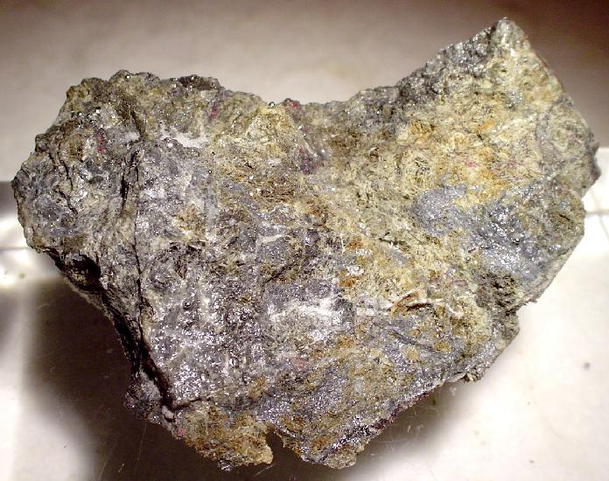
Rude

Slide 3
Magnetna separacija

Slide 4
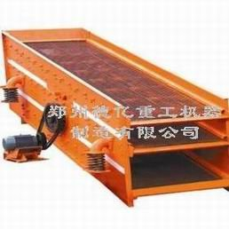
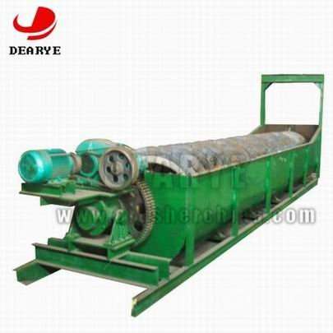
Flotacija

Slide 5
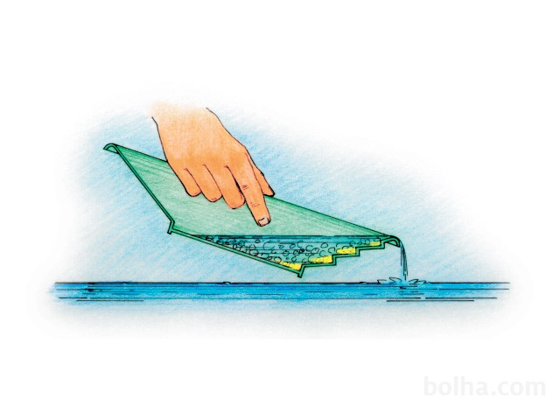
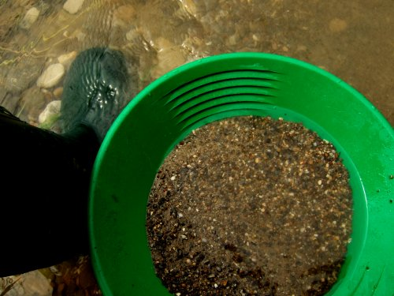
Ročno čiščenje rude

Slide 6
https://www.youtube.com/watch?v=IznF_vaQsiw

